Slide 1
Еволюція людини
Підготувала учениця
11 класу
Лемак Андріана

Slide 2
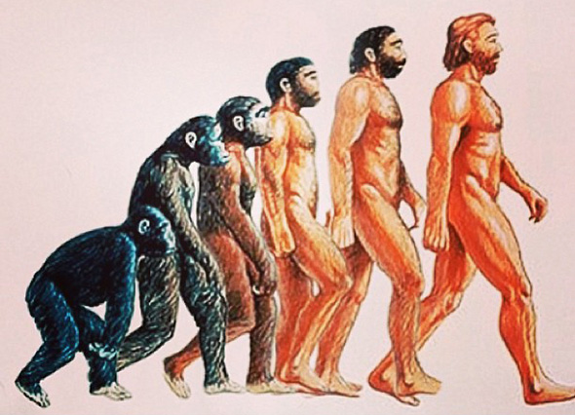
Версія еволюціоністів
Чому «нижча» родина людиноподібних мавп усе ще існує, тоді як не збереглося жодного представника перехідних форм, котрі нібито були більш пристосовані до життя?

Slide 3
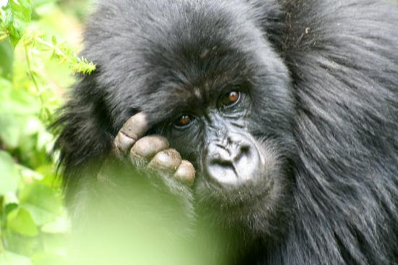
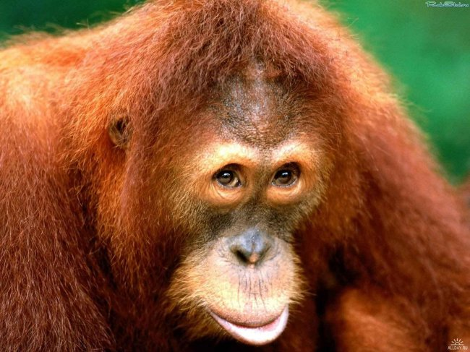
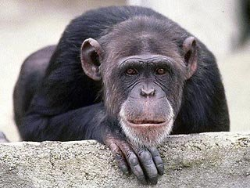
Сьогодні ми бачимо шимпанзе, горил та орангутангів, але не бачимо жодних «мавполюдей».

Slide 4
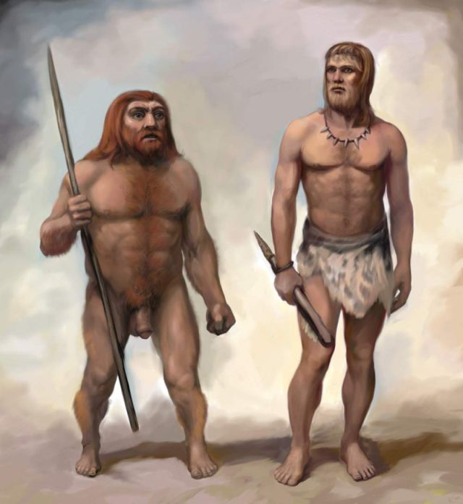
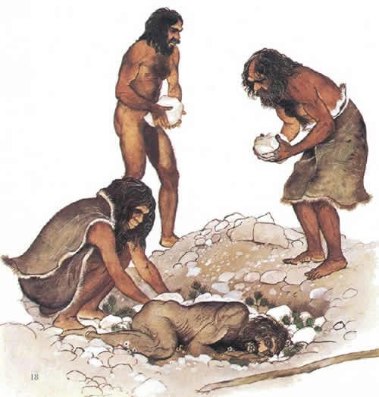
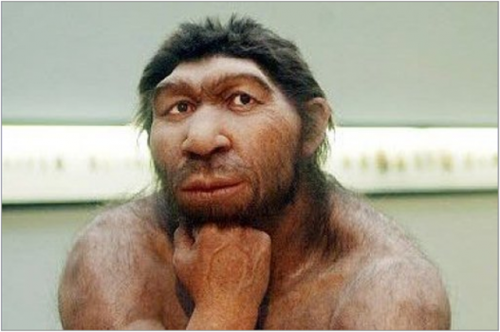
Але, на підставі наукової літератури, музейних експозицій і телепередач складається враження, ніби є численні докази того, що люди походять від мавпоподібних істот. Чи це дійсно так?

Slide 5
Палеонтологічний літопис
У журналі “Наука” повідомлялося: “Основний науковий доказ складається з мізерної купки кісток, на підставі яких і треба вибудувати еволюційну історію людини. Один антрополог прирівняв це завдання до спроби відтворити сюжет роману “Війна і мир” на підставі 13 навмання вибраних сторінок”.

Slide 6
Палеонтологічний літопис
Люди сучасного типу зі здатністю мислити, планувати, винаходити, застосовувати набуті знання і розмовляти складними мовами з’являються у літописі викопних решток раптово, без будь-яких предків або перехідних форм.

Slide 7
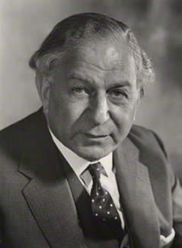
Саме тому відомий анатом Соллі Цукерман написав: “Пошуки легендарної “відсутньої ланки” … уможливлюють процвітання спекуляцій та міфів”.

Slide 8
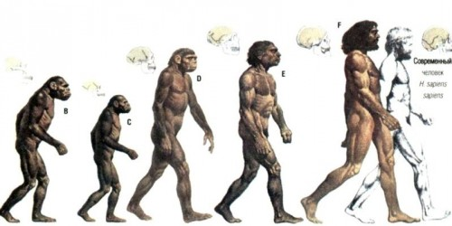
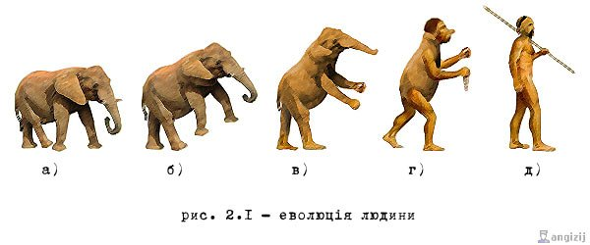
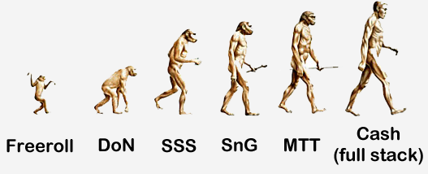
Як наслідок, “родовідне дерево”, за допомогою якого зображують уявний еволюційний розвиток людини, постійно змінюється.

Slide 9
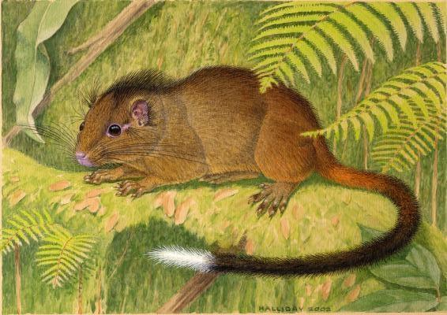
Мавпоподібний гризун
Найстаршим предком людини еволюціоністи уважають цю, подібну до гризуна тваринку. Але жодні перехідні стадії ніколи не єднали її навіть з іншими тваринами.

Slide 10
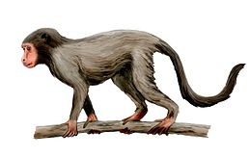
Єгиптопітек
Далі в загальноприйнятому списку, причому з інтервалом приблизно в 40 млн. років, ідуть викопні рештки, знайдені в Єгипті – єгиптопітек. В журналах та шкільних підручниках нерідко з’являються зображення цих мавп з підписом: “Наш спільний предок”. Однак, викопних решток, які це підтверджують, не виявлено.

Slide 11
Рамапітек
Скам’янілі рештки рамапітека знайдено понад півсторіччя тому, а саме: фрагменти щелепи та зубів. На підставі цих “знахідок” було відтворено вигляд мавпоподібної істоти, прямоходячої і двоногої. Рамапітек десятиріччями посідав щонайбезпечніше місце при основі родовідного дерева людини. Однак нові знахідки скам’янілостей показали, що він дуже схожий на сучасних людиноподібних мавп.

Slide 12
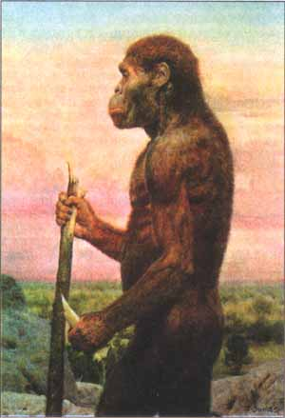
Австралопітек
Вперше скам’янілі рештки австралопітека були знайдені в Африці. Його швидко “вписали” в родовідне дерево людини, але поглиблене вивчення решток показало, що це була звичайна мавпа.

Slide 13
Така ж доля спіткала багатьох інших “предків” людини. Стає очевидним, що за мавп’ячою теорією походження людини стоять не наукові факти, а прагнення багатьох вчених видати бажане за дійсне.

Slide 14
Дякую за увагу!

